Slide 1









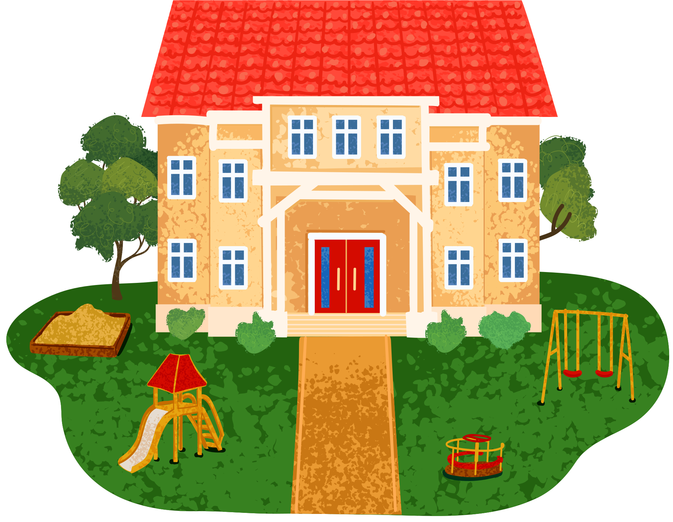

CHỦ ĐỀ: TRƯỜNG MẦM NON
Kế hoạch tuần 1(Từ 08/09 đến 12/09)
Độ tuổi 3 tuổi
Thứ 2
PTTC
Dạy trẻ kĩ năng rửa mặt
Thứ 3
Thứ 4
PTNT
Nhận biết phía trên- phía dưới
PTNN
Truyện: Vì sao bé BIn nín khóc
Thứ 5
Thứ 6
PTTM
Tô màu: Chùm bóng bay
PTTCKNXH
Cảm xúc của bé
NOTES

Slide 2













CHỦ ĐỀ: TRƯỜNG MẦM NON
Kế hoạch tuần 2: Từ 15/09 đến 19/09
Độ tuổi 3 tuổi
Monday
Tuesday
Wednesday
PTTM
Hát: Cháu đi mẫu giáo
PTNT
Nhận biết hình tròn- tam giác
PTTC
Dạy trẻ kĩ năng rửa tay
Thursday
Friday
PTNN
Đôi bạn tốt
PTTCKNXH
Bé biết lễ phép chào hỏi

Slide 3



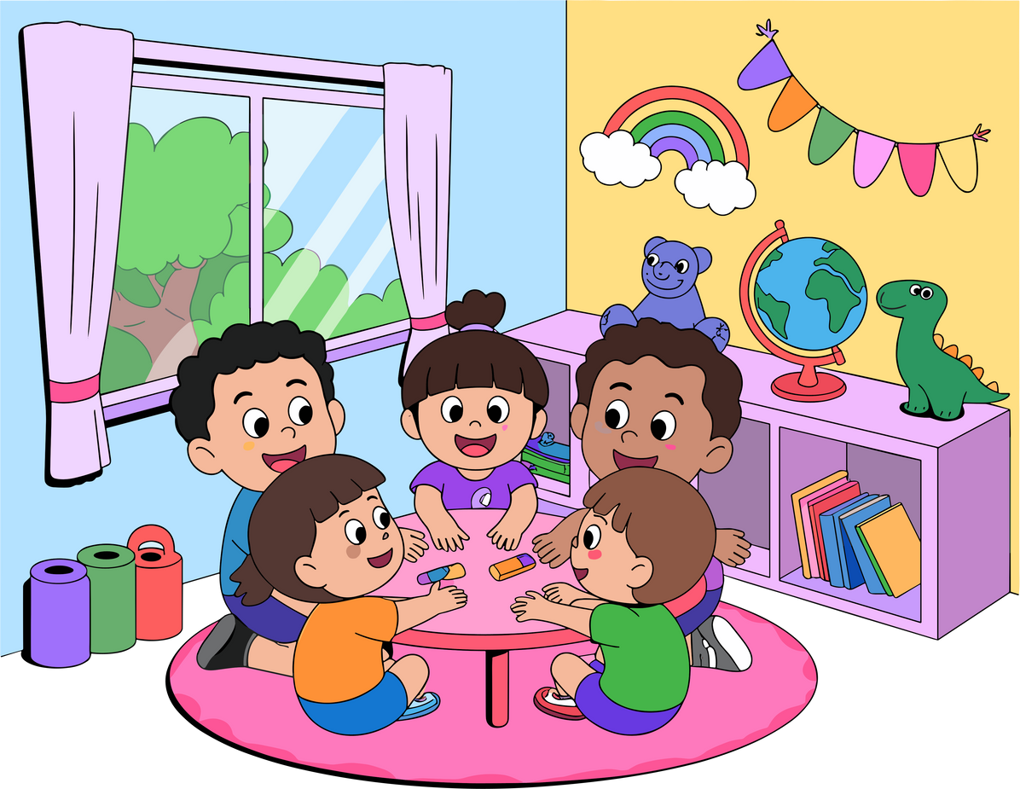




CHỦ ĐỀ: TRƯỜNG MẦM NON
Kế hoạch tuần 3:Từ 30/09 đến 04/10
Độ tuổi 3 tuổi
Monday
Tuesday
Wednesday
PTNT
Nhận biết số lượng 2
PTTM
Đu quay
PTTC
Bật nhảy tại chỗ
Thursday
Friday
PTTM
Tô màu sắc xô
PTNN
Thơ: Bạn mới

